Slide 1
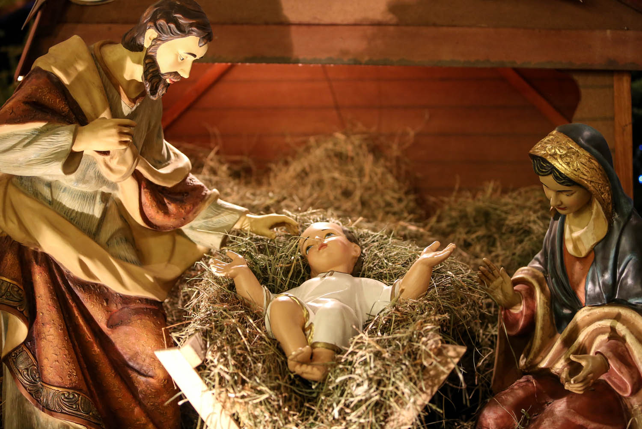
Święta Bożego Narodzenia

Slide 2
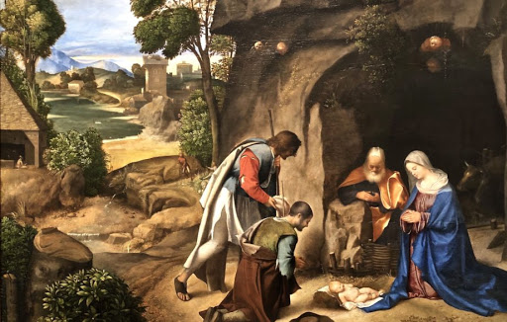
Boże Narodzenie inaczej nazywane jest Narodzeniem Pańskim.

Slide 3
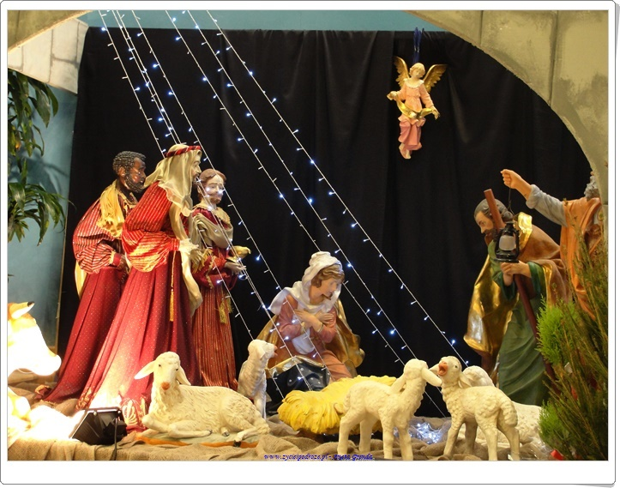
Jest to święto, które przypomina wierzącym
o narodzinach Jezusa.

Slide 4
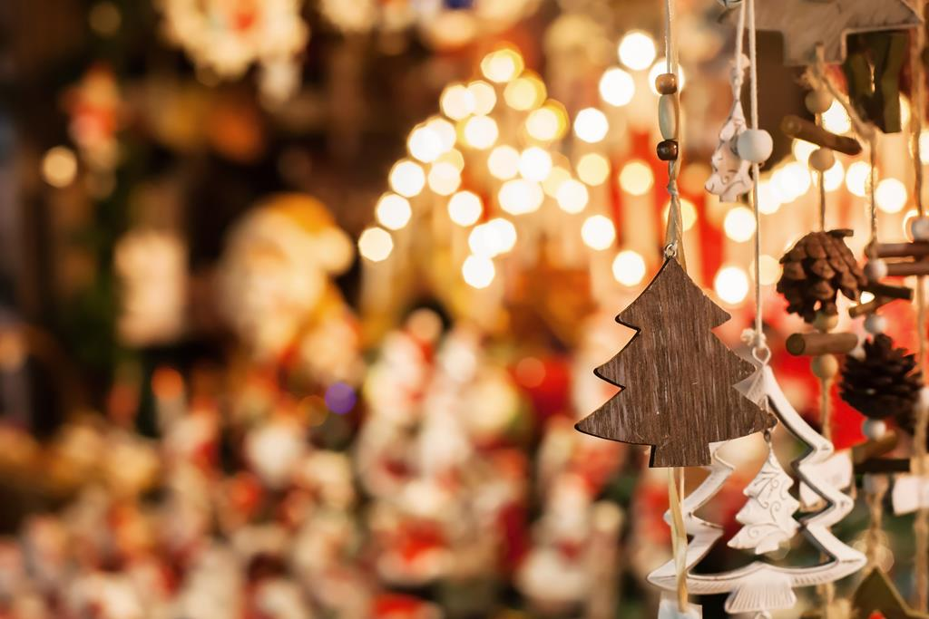
Czy wiecie, jakie są tradycje związane z Bożym Narodzeniem?
Burza mózgów

Slide 5
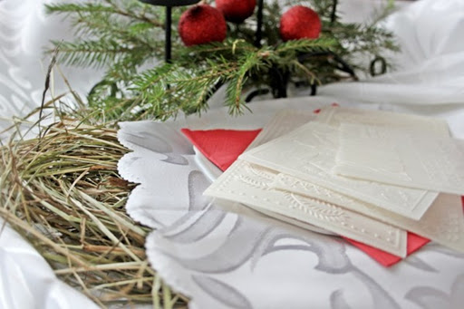
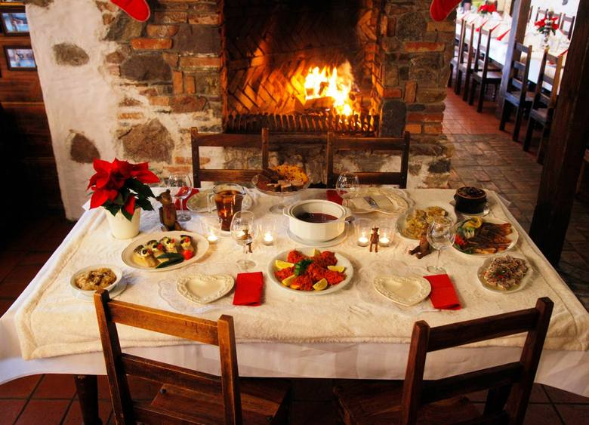
ŚWIĄTECZNE TRADYCJE:
W Wigilijny wieczór pod obrus kładziemy sianko.
Na stole, podczas wieczerzy, w Wigilię, powinno znaleźć się 12 potraw.

Slide 6
Czy wiesz, że…
Liczba dań wigilijnych pochodzi od 12 apostołów, wśród których swój ostatni posiłek spożył Jezus Chrystus.

Slide 7
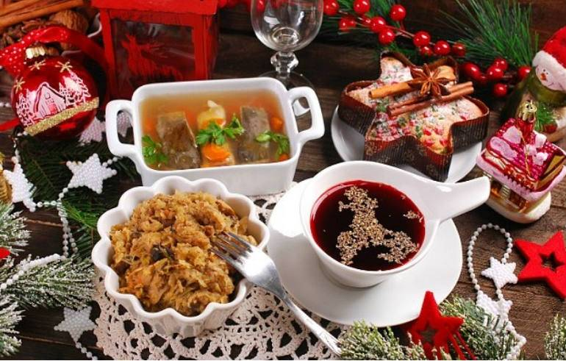
Wymień znane Ci potrawy wigilijne.

Slide 8
12 potraw wigilijnych:
Barszcz
Karp
Pierogi (najczęściej ruskie lub z kapustą i grzybami)
Śledzie
Grzybowa (lub kompot z suszu)
Ryba po grecku
Sałatka ziemniaczana (jarzynowa lub śledziowa)
Kutia
Kapusta z grochem
Paszteciki z grzybami
Krokiety
Makowiec

Slide 9
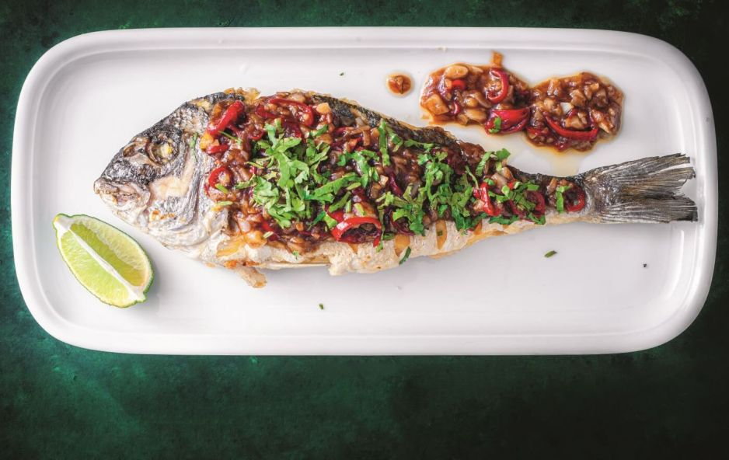
Zgodnie z tradycją, na wigilijnym stole nie powinno pojawiać się mięso. Dominują więc dania rybne.

Slide 10
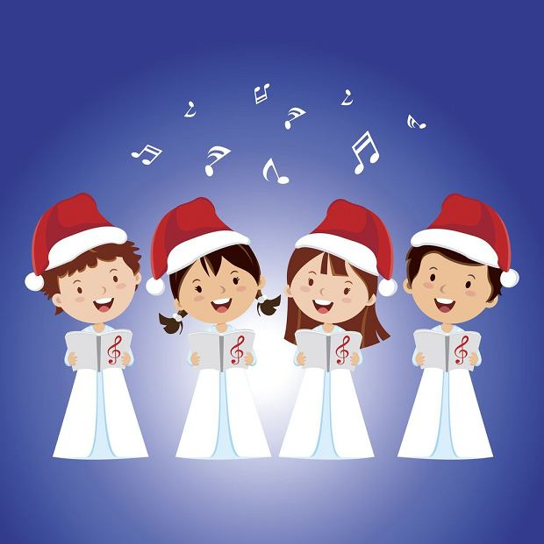
W Wigilię - warto zapewnić dodatkowe nakrycie na stole – dla niespodziewanego gościa.
Tradycją jest także wspólne kolędowanie.

Slide 11
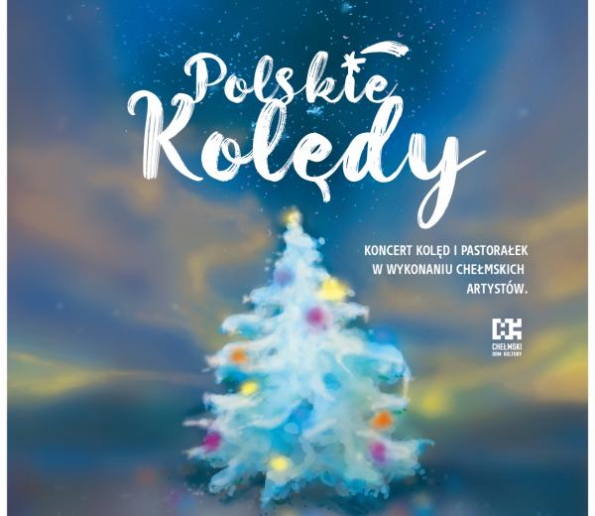
Jakie kolędy znacie?

Slide 12
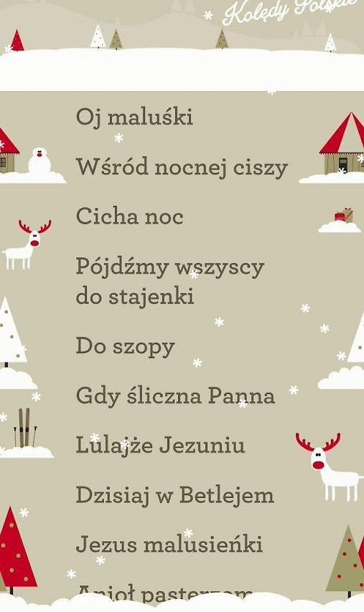
Najpopularniejsze kolędy…

Slide 13
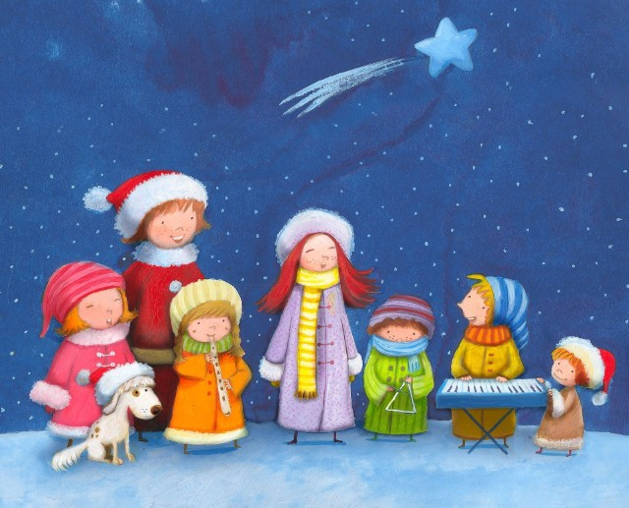
Kolędy śpiewamy po to, aby oddać cześć narodzonemu Jezusowi.
Jest to także oznaka naszej wielkiej radości.

Slide 14
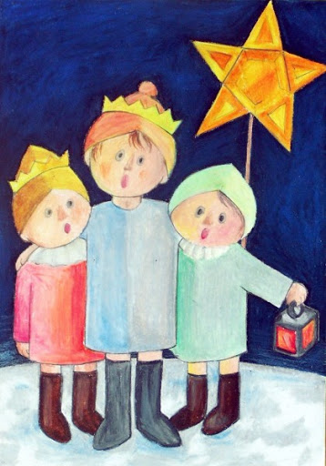
Idę do stajenki,
Do Ciebie, Jezusie,
niosę chlebka dwa bochenki,
Zbawicielu nasz – Chrystusie.
W szopce narodzony,
zwierzątkami otoczony-
dobrze, że z nami jesteś,
Jezu zrodzony!

Slide 15
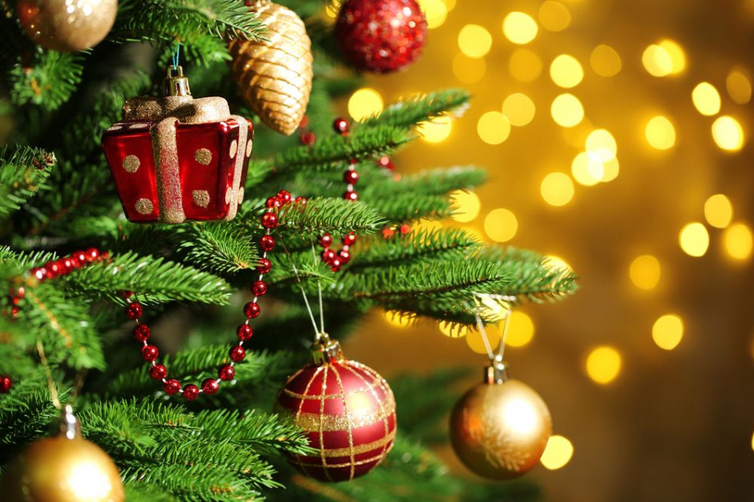
Jedną z głównych tradycji świątecznych jest wspólne ubieranie choinki.
Choinkę dekorujemy najczęściej bombkami, łańcuchami, aniołkami, pierniczkami oraz światełkami.

Slide 16
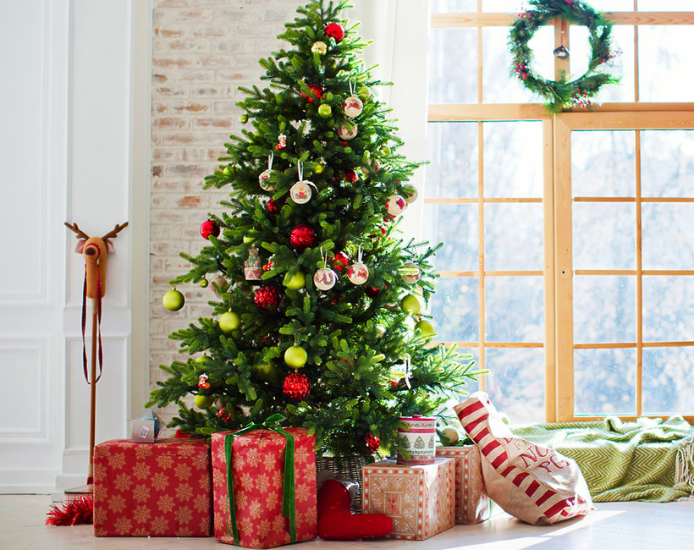
Dzieci bardzo cieszy fakt, że pod świąteczną choinką, znajdują wspaniałe prezenty. Często czekały na nie przez calutki, długi rok.

Slide 17
Jaka może być CHOINKA?
Szukamy określeń,
Szukamy skojarzeń…

Slide 18
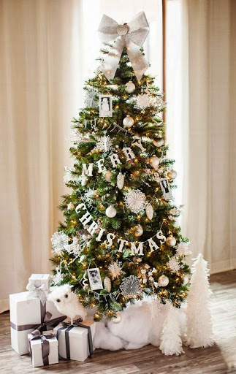
Jaka jest Wasza choinka? Wybierz odpowiedź.
Żywa czy sztuczna?
Wysoka czy niska?
Gruba czy cienka?
Ubrana czy nieubrana?
Ze światełkami czy bez światełek?
Jednokolorowa czy wielokolorowa?
Ze śniegiem czy z bombkami?
W domu czy na dworze?

Slide 19
Tradycja mówi, że do wigilijnej wieczerzy siadamy dopiero wtedy, gdy na niebie pojawi się pierwsza gwiazda.

Slide 20
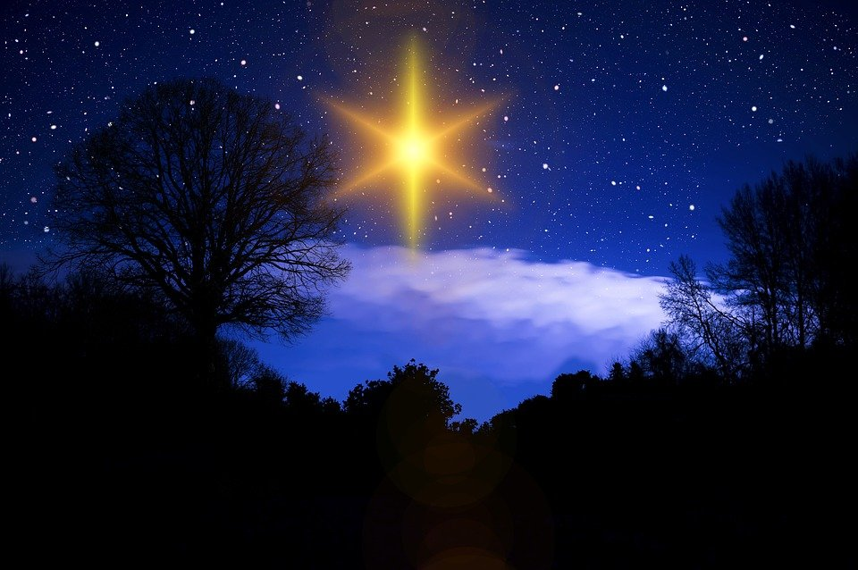
Pierwsza gwiazdka w Wigilię:
Jest ona symbolem tego, że dawno temu Gwiazda Betlejemska wskazała Trzem Królom drogę do Jezusa.

Slide 21
Dopasuj do siebie wyrazy:
GWIAZDA NARODZENIE
BOŻE STÓŁ
WIGILIJNY BETLEJEMSKA

Slide 22
QUIZ: Sprawdźcie swoją wiedzę. ☺

Slide 23
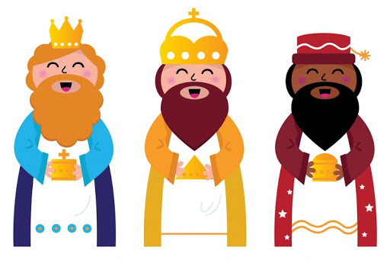
1. Jakie imiona mają Trzej Królowie?

Slide 24
2. Wigilia jest:
25 grudnia
24 grudnia
30 grudnia

Slide 25
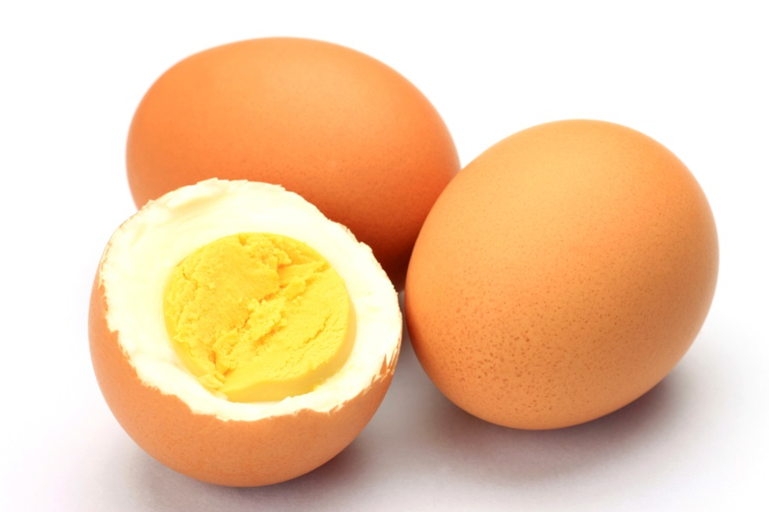
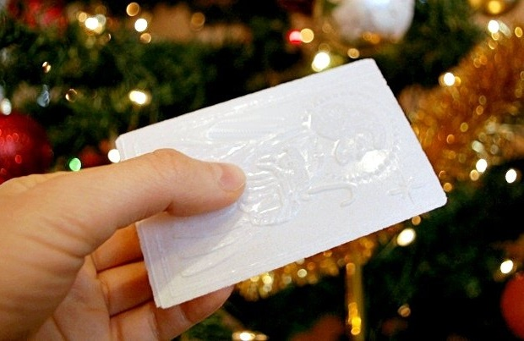
3. Podczas wigilijnej wieczerzy dzielimy się:
opłatkiem,
jajkiem,
pieniędzmi

Slide 26
4. Boże Narodzenie, inaczej nazywamy:
Zwiastowaniem,
Narodzeniem Pańskim,
Narodzeniem Człowieka

Slide 27
5. Z okazji świąt Bożego Narodzenia:
a) święcimy koszyk z pokarmem,
b) Wysyłamy pocztówki z wakacji,
c) składamy sobie życzenia

Slide 28
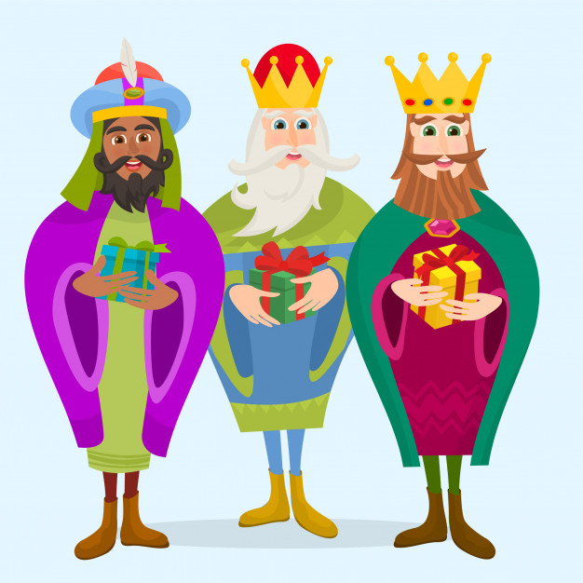
6. Jakie dary przynieśli Jezusowi królowie?

